Slide 1
Bài 21: Tìm hiểu cơ quan vận động

Slide 2


Thứ Ba ngày 15 tháng 2 năm 2022
Thể dục
Sách TNXH tr 78
Ôn các bài tập rèn luyện tư thế và
kĩ năng vận động cơ bản.
Tự nhiên - Xã hội
Bài 21: Tìm hiểu cơ quan vận động ( Tiết 1 + 2)

Slide 3
KHỞI ĐỘNG

Slide 4


Slide 5
Thực hiện một hoạt động như viết hoặc múa
Bộ phận nào của cơ thể giúp em thực hiện hoạt động đó?

Slide 6
KHÁM PHÁ

Slide 7
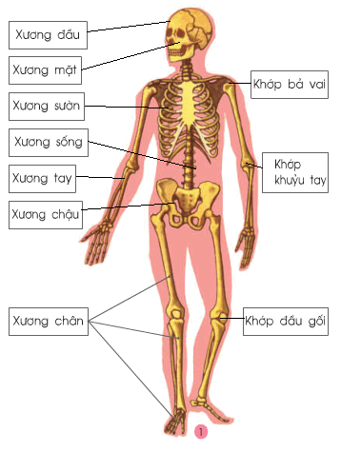
Quan sát các hình dưới đây, chỉ và nói tên một số cơ, xương và khớp của cơ thể

Slide 8
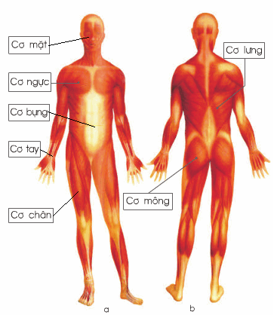

Slide 9
Thực hành nhóm đôi

Slide 10

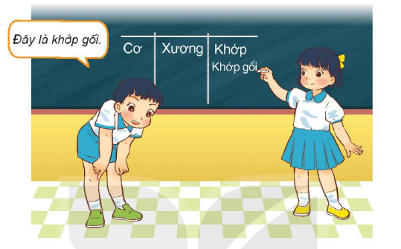
Chỉ và nói tên một số cơ, xương và khớp trên cơ thể em

Slide 11
VẬN DỤNG

Slide 12
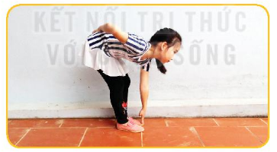
1. Thực hiện cử động sau:
Đặt một tay vào phần dưới của xương cột sống, đồng thời cúi gập người sao cho bàn tay còn lại chạm vào các ngón chân.

Slide 13
2. Khi thực hiện thay đổi cử động trên, tay em cảm nhận được xương cột sống thay đổi như thế nào?
3. Thực hiện cử động để xác định vị trí các khớp

Slide 14


Slide 15
Thứ Ba ngày 22 tháng 2 năm 2022
Thể dục
Sách TNXH tr 80
Ôn các bài tập rèn luyện tư thế và
kĩ năng vận động cơ bản.
Tự nhiên - Xã hội
Bài 21: Tìm hiểu cơ quan vận động ( Tiết 2)

Slide 16




Vận dụng

Slide 17

Hoạt động 1: Chức năng của cơ, xương, khớp

Slide 18
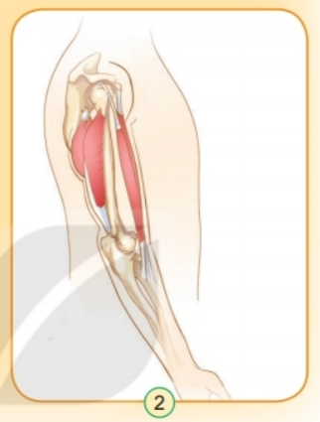
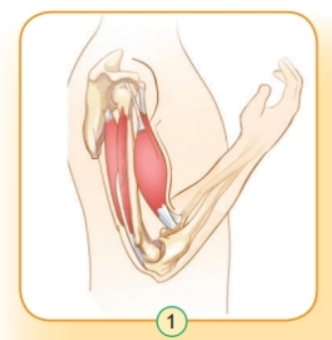
1. Làm động tác co và duỗi cánh tay như hình vẽ
Cử động của tay ảnh hưởng như thế nào nếu xương cánh tay bị gãy?
Khi tay co hoặc duỗi, các cơ ở cánh tay thay đổi như thế nào?
Bộ xương, hệ cơ, khớp có chức năng gì?

Slide 19

Thảo luận nhóm 4

Slide 20
Nếu xương cánh tay bị gãy, cử động của tay sẽ bị ảnh hưởng nghiêm trọng, chúng ta sẽ không cử động được tay và gây đau nhức.
Bộ xương, hệ cơ và khớp giúp cơ thể chúng ta cử động và di chuyển.
Khi tay co hoặc duỗi, các cơ ở cánh tay thay đổi to lên hơn.

Slide 21
Hoạt động 2: Biểu lộ cảm xúc

Slide 22
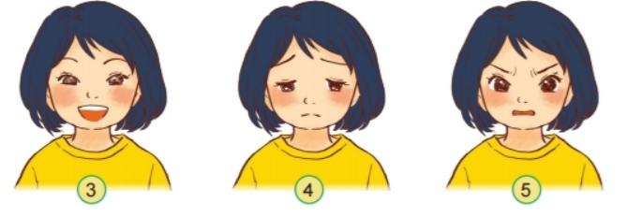
2. Quan sát tranh và cho biết mỗi hình biểu lộ cảm xúc nào?
Buồn bã
Tức giận
Vui vẻ

Slide 23

Trò chơi: Bắt chước cảm xúc
Các em bắt chước cảm xúc theo những hình ảnh sau đây:

Slide 24







Slide 25













Kết luận
Cơ không chỉ tham gia vào hoạt động vận động mà còn tham gia vào việc bộc lộ cảm xúc.

Slide 26
Thực hành

Slide 27
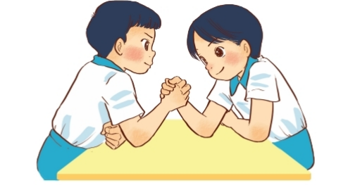
Chơi trò chơi: Vật tay
Nếu chơi vật tay quá lâu em cảm thấy thế nào?
Khi chơi trò chơi nhịp thở và nhịp tim như thế nào?
Cơ, xương, khớp nào tham gia thực hiện động tác vật tay?

Slide 28
Vận dụng

Slide 29
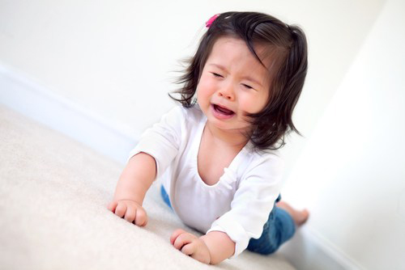
Khi Hoa bị vấp ngã, đau chân không đi lại được, cơ quan nào bị tổn thương? Em làm gì để giúp bạn?

Slide 30

Thảo luận nhóm đôi

Slide 31
Hoa bị vấp ngã, đau chân không đi lại được. Cơ đùi, khớp gối và xương chân đã bị tổn thương. Em sẽ giúp đỡ bạn đi lại và luyện tập cho các cơ và khớp sơm hồi phục lại.

Slide 32

Khi ngồi học quá lâu, cảm thấy mỏi em cần làm gì?

Slide 33


Slide 34


Hôm nay em được biết thêm
được điều gì qua bài học?

Slide 35
Củng cố dặn dò

